Slide 1
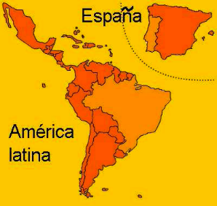
Die Spanisch-Fachschaft
am DBG

Slide 2
Liebe ViertklässlerInnen, zukünftige Gymnasiastinnen und Gymnasiasten,
gerne hätten wir euch persönlich am Tag der Offenen Tür am 26. Februar begrüsst. Leider ist es uns aus bekannten Gründen nicht möglich, deswegen möchten wir euch die Spanisch-Fachschaft mit dieser Präsentation und zwei Videos, die ihr auf unserer Webseite anschauen könnt, vorstellen.

Slide 3
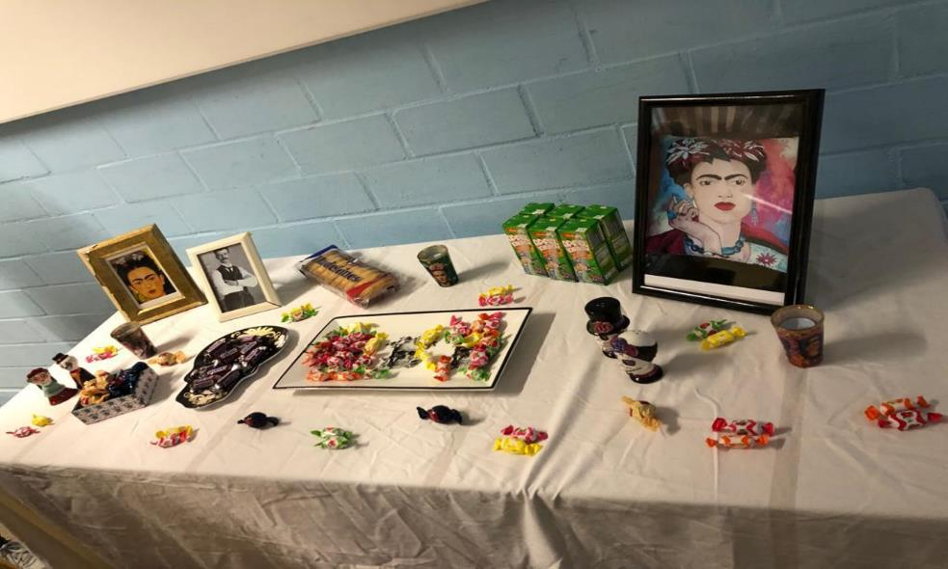
Viele Bilder aus Spanien und Lateinamerika hätten unser Spanisch-Zimmer wie unten dekoriert …

Slide 4
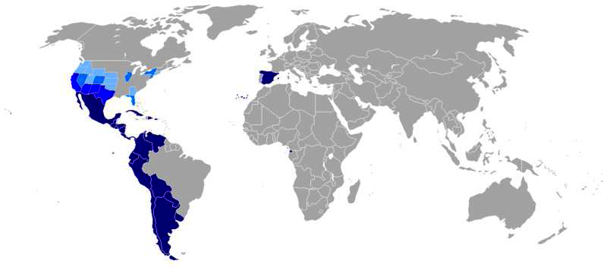
Die Weltkarte auf der man sieht, wo Spanisch gesprochen wird …

Slide 5
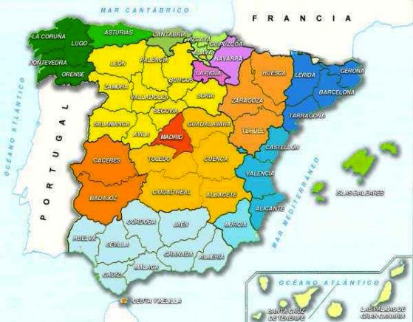
Die Karte Spaniens:

Slide 6
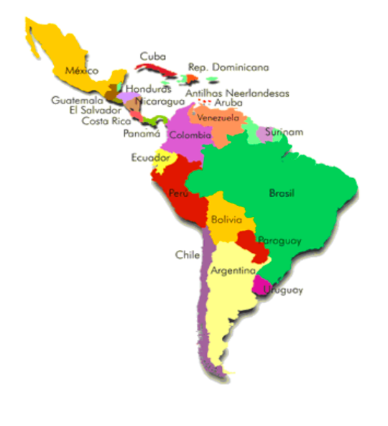
Die Karte Lateinamerikas:

Slide 7
Vielleicht weißt du schon von deinen Freunden oder Geschwistern, dass Spanisch als 3. Fremdsprache ab Klasse 8 am DBG angeboten wird. Bis Klasse 7 haben unsere SchülerInnen die Fächer Englisch als 1. Fremdsprache und Französisch oder Latein als 2. Fremdsprache.
Durch Kenntnis von Französisch oder Latein sind viele Verbindungen mit Spanisch möglich, z. B. Vokabular und Grammatik oder / und Methoden des Lernens von Fremdsprachen. Und deswegen wählen viele SchülerInnen Spanisch ab Klasse 8.

Slide 9
Begleitend dazu arbeiten wir mit CDs, DVD, youTube-Videos, Musik aus Spanien und Lateinamerika, Spielen und viel mehr.

Slide 10
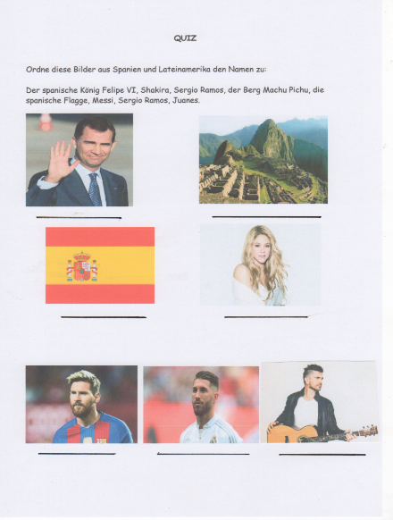
Außerdem gestalten wir im Spanisch-Unterricht: Selbst aufgenommene Audios / Podcasts und Videos, Quiz:

Slide 11
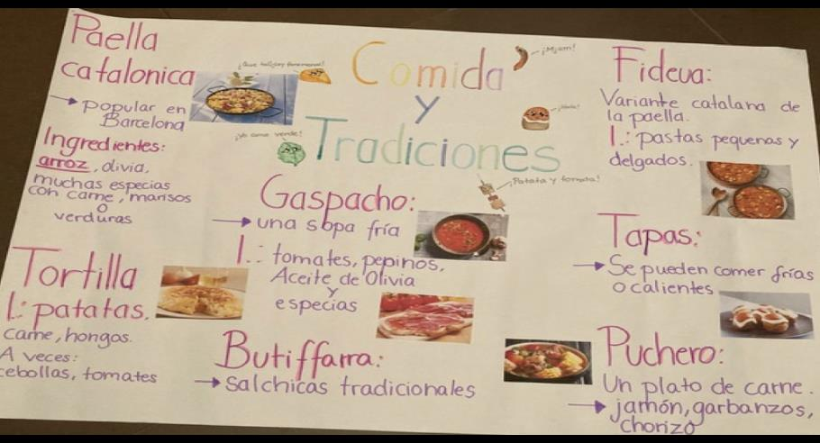
Plakate wie diese:

Slide 12
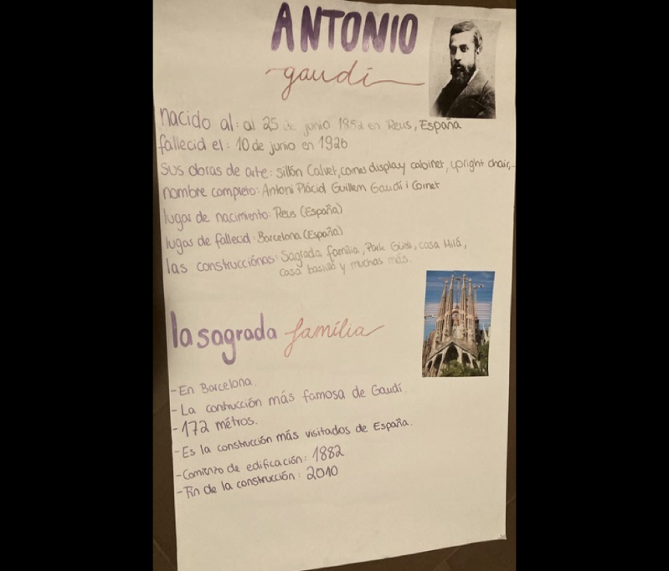

Slide 13
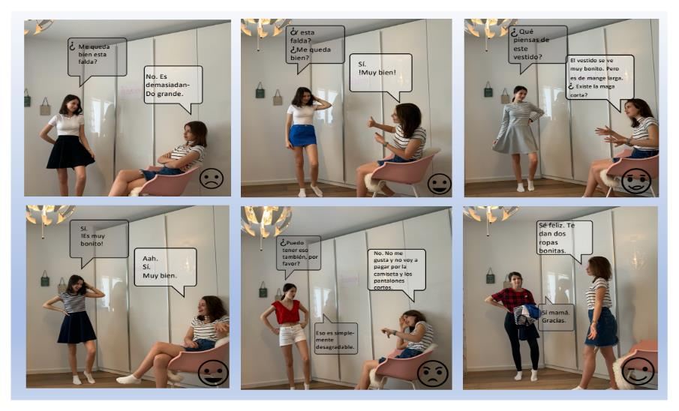
Comics wie dieser:
Und viele mehr Aktivitäten, die den Spanisch-Unterricht sehr lebendig machen.

Slide 14
Im Schuljahr 2012 / 2013 wurde die Fachschaft Spanish angefangen aufzubauen und seitdem sprechen die vielen Anmeldungen und positives Feedback für das Fach Spanisch am DBG :-)
Wir haben dieses Schuljahr 2020-2021
7 Klassen im Profilfach Spanisch
zwei Klassen in der Jahrgangsstufen 8
zwei Klassen in der Jahrgangsstufe 9
und eine Klasse jeweils in der Jahrgangsstufe 10, Kursstufe 1 und 2.
(insgesamt 102 SchülerInnen im Spanischprofil)

Slide 15
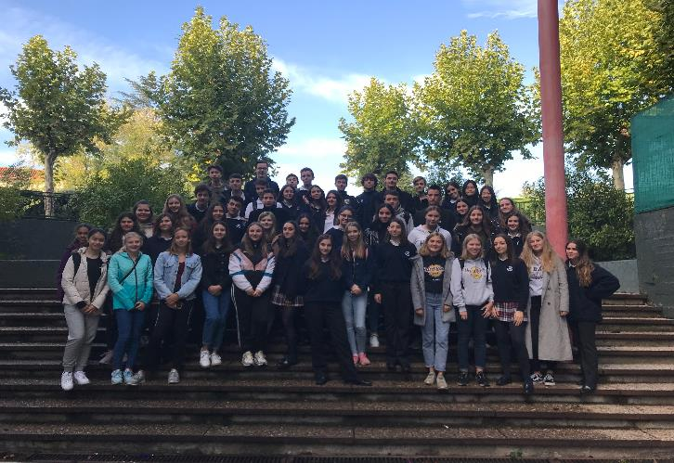
Zum Schluss möchten wir euch ein paar schönen Bilder von unserem Austausch- programm mit der Schule SEK Ciudalcampo Madrid zeigen, 17. - 24.Oktober 2019.

Slide 16
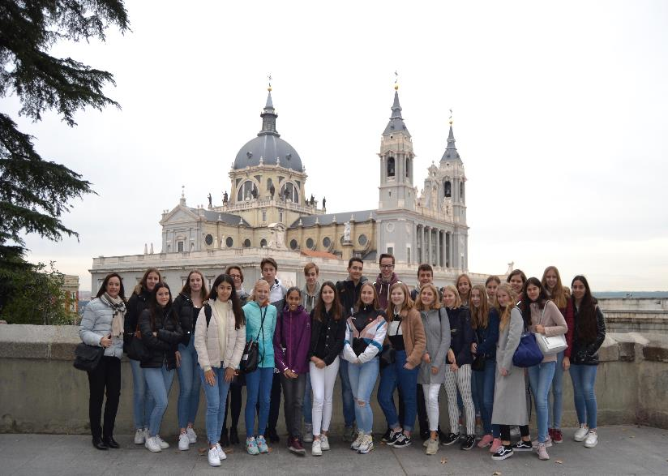
Vor dem Königspalast, Madrid.

Slide 17
Am Retiro-Park, Madrid.

Slide 18
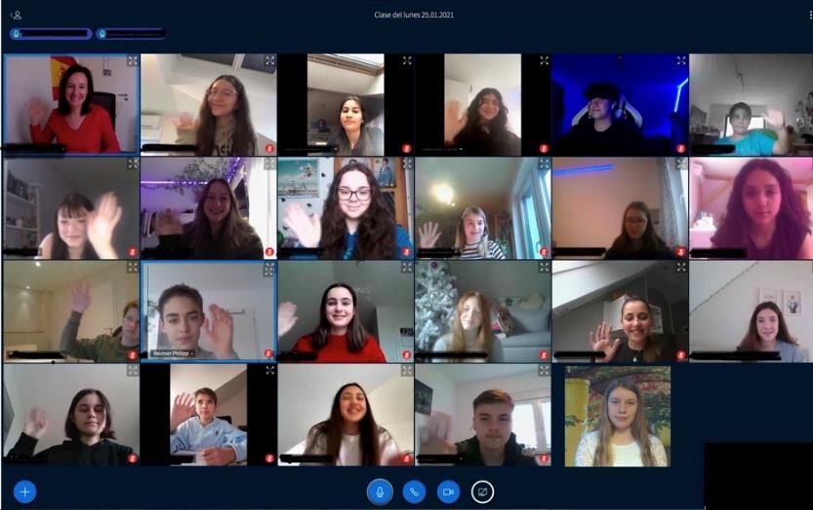
Und ein paar Grüße aus verschiedenen Klassen ausrichten, aus dem Onlineunterricht:
Saludos de la clase 8b (Grüße aus der 8b)

Slide 19
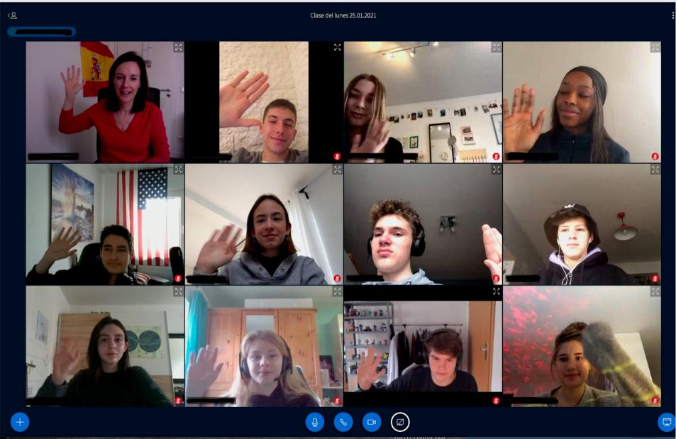
Saludos de la clase 10 a+b (Grüße aus der 10+ und b) (Aus Datenschutz sind nur die Hälfte der SchüerInnen auf dem Foto)

Slide 20
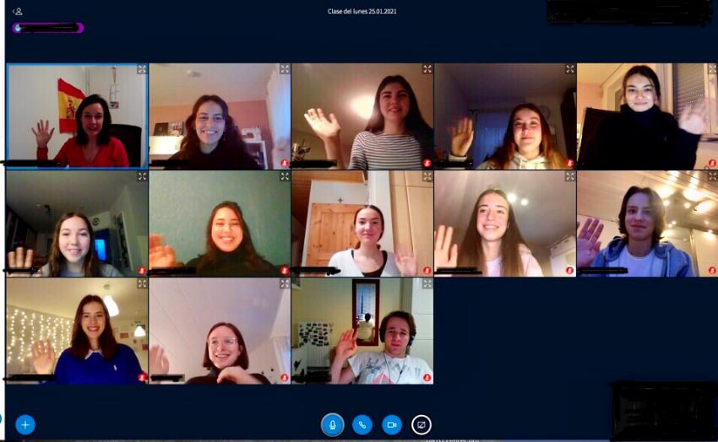
Saludos del curso 2 de Bachillerato
(Grüße aus der Kursstufe 2)

Slide 21
Wir hoffen, dass ihr einen netten Eindruck aus der Spanisch-Fachschaft bekommen habt und freuen uns, euch bei uns an den Anmeldetagen und an der Einschulungsfeier der FünftklässlerInnen zu sehen.
¡ADIÓS!

